Slide 1

Inklusion im Sport: Alkoholprävention mit Menschen mit Beeinträchtigungen ISAMB
AuthorIn
Datum, Ort
Notes:
Frei sprechen – nicht ablesen: Das macht es leichter, zuzuhören.
Herzlich willkommen zu unserer Präsentation «Inklusion im Sport: Alkoholprävention mit Menschen mit Beeinträchtigungen»:
Es freut mich, dass Sie heute hier sind. Vielleicht haben Sie sich schon gefragt: Warum sprechen wir heute über Alkoholprävention im Sport? Warum ist das ein Thema? Darauf gehen wir gleich ein. Denkt einmal kurz an euren letzten Besuch in einem Sportverein oder an eine Feier nach dem Training: Ist euch Alkohol begegnet? Wie gehen wir im Sport damit um? Und wie betrifft das, Menschen mit Beeinträchtigungen? Genau das werden wir uns heute anschauen.

Slide 2
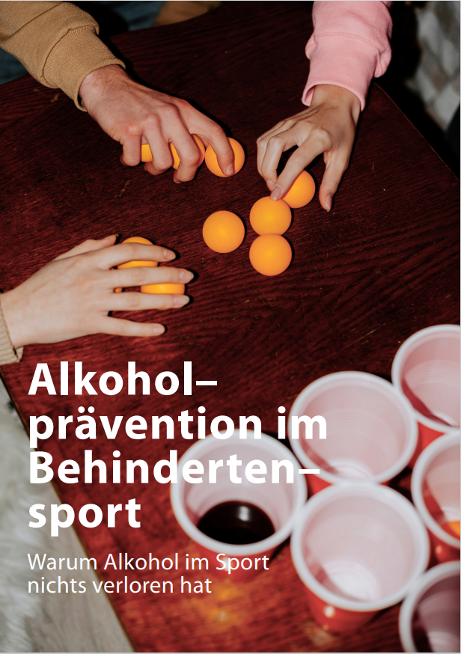
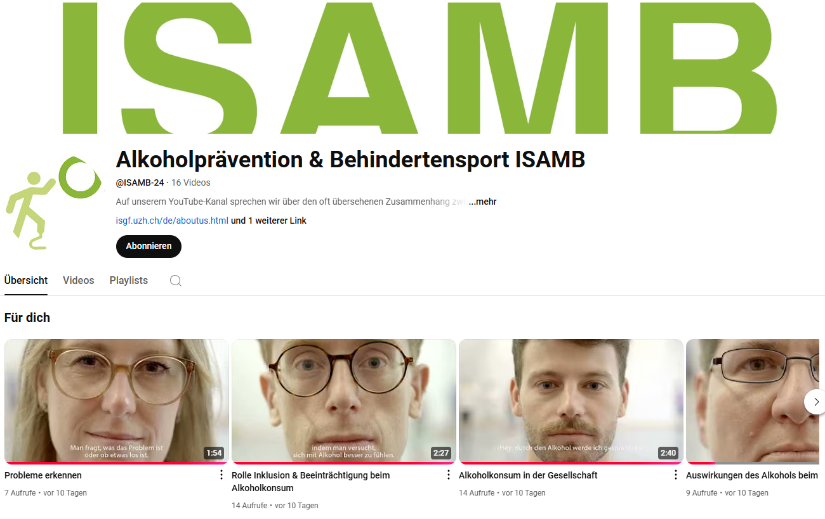
Broschüre und Videos
Notes:
Frei sprechen – nicht ablesen: Das macht es leichter, zuzuhören.
Heute gibt es diese Präsentation – aber wenn ihr nachher etwas nachlesen wollen, schaut doch in diese Broschüre. Sie enthält viele weitere Informationen, die ihr in eurem eigenen Tempo durchlesen könnt. Weiter gibt es Videos auf YouTube, die ihr euch anschauen und auch mit Freunden und Bekannten teilen könnt. Diese Videos geben weitere Einblicke und sind leicht zugänglich.

Slide 3


Inklusion und Herausforderungen
Überblick: Gesellschaft, Beeinträchtigung und Sucht
Warum ist das Thema wichtig?
Auch Menschen mit Beeinträchtigungen haben das Recht, Alkohol zu trinken – z. B. nach dem Sport.
Verbote sind oft nicht der richtige Weg
Wie gehen wir mit Alkohol um?
Was passiert, wenn alles erlaubt ist, aber man nicht weiss, wie man mit Alkohol gut umgehen kann?
Unsere Ziele
Wir wollen Verantwortung übernehmen.
Wir wollen helfen, dass alle gut informiert sind.
Notes:
Frei sprechen – nicht ablesen: Das macht es leichter, zuzuhören.
Alkohol ist ein Teil unseres Alltags. Er gehört oft zu Festen und Feiern dazu – denkt an Geburtstage oder Vereinsfeste.
Auch Menschen mit Beeinträchtigungen haben das Recht, Alkohol zu trinken, zum Beispiel nach dem Sport.
Verbote allein sind oft nicht der richtige Weg. Stattdessen müssen wir überlegen: Wie können wir gut mit Alkohol umgehen?
Denn was passiert, wenn alles erlaubt ist, aber niemand weiss, wie man mit Alkohol verantwortungsvoll umgeht?
Ziele: 1. Unser erstes Ziel ist, Verantwortung zu übernehmen. Das bedeutet: Wir müssen uns unserer Rolle bewusst sein, wenn es um Alkohol im Sport geht.
2. Wir wollen sicherstellen, dass alle gut informiert sind. Denn nur wer die Risiken und Auswirkungen kennt, kann auch kluge Entscheidungen treffen.
Es geht nicht um Verbote, sondern darum, gemeinsam Wege zu finden, wie wir mit Alkohol umgehen können.
Bild: https://www.flaticon.com/free-icon/sports-bar_6606855?term=beer+and+sport&page=1&position=5&origin=search&related_id=6606855 https://www.flaticon.com/free-icon/target_3176382?term=target&page=1&position=5&origin=search&related_id=3176382

Slide 4
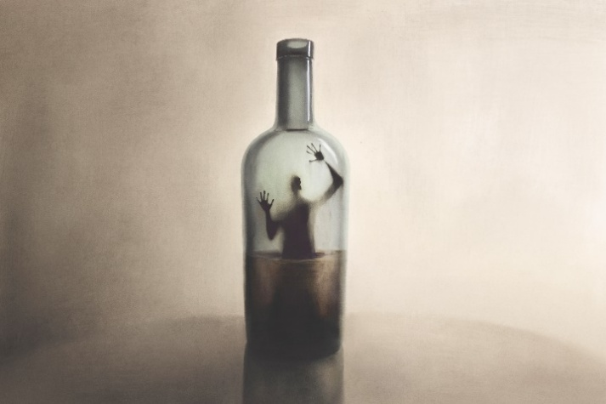
Alkoholkonsum
Alkoholkonsum
Im Durchschnitt wird genauso viel konsumiert wie in der Allgemeinbevölkerung!
Manchmal ist der Konsum höher, z. B. durch:
Stress
Einsamkeit
Schmerzen
Alkohol ist oft leicht zugänglich und wird selten kritisch hinterfragt.
Notes:
Frei sprechen – nicht ablesen: Das macht es leichter, zuzuhören.
Menschen mit Beeinträchtigungen trinken im Durchschnitt genauso viel Alkohol wie andere. Das zeigt, dass dieses Thema für alle relevant ist. Manchmal ist der Konsum sogar höher. Gründe können Stress, Einsamkeit oder chronische Schmerzen sein.
Das macht deutlich, wie wichtig es ist, über den Umgang mit Alkohol nachzudenken. Wir sollten uns fragen: Wie können wir Konsum bewusster gestalten und Verantwortung übernehmen?

Slide 5
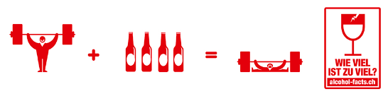
Wie viel (ist noch Ok)?
Notes:
Frei sprechen – nicht ablesen: Das macht es leichter, zuzuhören.
Nicht jeder Konsum ist problematisch, aber ab wann wird es kritisch? Bild: https://www.bag.admin.ch/bag/de/home/strategie-und-politik/kampagnen/alkoholpraeventionskampagne.html

Slide 6
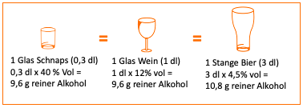
Alkoholmenge
Kann man Mengen vergleichen? (Bier vs. Wein vs. Schnaps)
Ja → Anhalt von der Menge vom Alkohol im Gramm
© https://www.stop-alkohol.ch/
Notes:
Frei sprechen – nicht ablesen: Das macht es leichter, zuzuhören.
Es kommt nicht auf die Größe des Glases drauf an, sondern der tatsächliche Gehalt an reinem Alkohol!
Hier seht ihr drei Beispiele für gängige alkoholische Getränke: ein Glas Schnaps, ein Glas Wein und eine Stange Bier. Obwohl die Mengen und die Art des Getränks unterschiedlich sind, enthalten sie fast dieselbe Menge an reinem Alkohol. Ein Glas Schnaps enthält 9,6 Gramm reinen Alkohol, genauso wie ein Glas Wein. Das zeigt uns: Es kommt nicht auf die Grösse des Glases oder die Art des Getränks an, sondern auf die Menge reinen Alkohols, die wir zu uns nehmen.
Bild: https://www.stop-alkohol.ch/de/alkohol-in-kuerze/eine-psychoaktive-substanz/wie-viel-alkohol-ist-in-einem-normalen-glas-enthalten

Slide 7
Abbaugeschwindigkeit von Alkohol
Abbaugeschwindigkeit:
0.10 - 0.15 Promille pro Stunde
2–3 Stunden pro Glas (z. B. Wein oder Bier)
Wichtige Unterschiede:
Frauen vs. Männer: Frauen haben oft weniger Körperflüssigkeit → höhere Alkoholkonzentration
Gewicht: Mehr Körpergewicht → schnellerer Abbau
Alter: Mit zunehmendem Alter verlangsamt sich der Stoffwechsel
Gene: Beeinflussen, wie schnell oder langsam Alkohol abgebaut wird.
© Cool & Clean
Notes:
Der Körper baut Alkohol langsam ab. Pro Stunde sinkt der Alkoholspiegel um etwa 0,10 bis 0,15 Promille. Das bedeutet: Ein Glas Wein oder Bier braucht 2 bis 3 Stunden, bis es komplett abgebaut ist
Der Abbau ist von Person zu Person unterschiedlich. Frauen sind meistens kleiner und leichter als Männer. Und sie haben weniger Körperflüssigkeit. Das bedeutet: Im Körper ist weniger Blut und die Promille-Zahl ist höher.
Das Gewicht spielt ebenfalls eine Rolle: Je grösser und schwerer ein Mensch ist, desto mehr Blut strömt durch seinen Körper. Entsprechend verteilt sich der konsumierte Alkohol auf eine grössere Menge Flüssigkeit. Der Promillegehalt im Blut ist dadurch niedriger.
Mit zunehmendem Alter verlangsamt sich der Stoffwechsel. Das bedeutet, ältere Menschen brauchen länger, um Alkohol abzubauen.
Auch Gene spielen eine Rolle. Manche Menschen haben Enzyme, die Alkohol schneller abbauen, während andere langsamer sind. Das erklärt auch, warum manche Menschen Alkohol besser vertragen als andere. Jetzt wissen wir, wie lange Alkohol im Körper bleibt. Aber wann wird der Konsum zu viel?

Slide 8

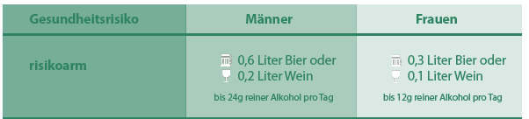
AlkoholProblem
Noch ok?
→ Risikoarm heisst NICHT ohne Risiko!
Notes:
Frei sprechen – nicht ablesen: Das macht es leichter, zuzuhören.
Wann ist es noch ok? Es gibt Richtwerte, die helfen, das Risiko zu minimieren.
Ein risikoarmer Konsum bedeutet: Für Männer bis zu 0,6 Liter Bier oder 0,3 Liter Wein pro Tag. Bei Frauen sind es bis zu 0,4 Liter Bier oder 0,2 Liter Wein.
Problematisch wird es, wenn Männer 1,5 Liter Bier oder 0,75 Liter Wein trinken. Bei Frauen liegt der problematische Konsum bei 1 Liter Bier oder 0,5 Liter Wein.
Es wird empfohlen, mindestens zwei Tage pro Woche keinen Alkohol zu trinken, um dem Körper eine Pause zu geben.
Wichtig ist zu verstehen: Risikoarm bedeutet nicht, dass es unbedenklich ist. Einen komplett risikofreien Konsum gibt es nicht. Die gesündeste Strategie ist, gar nicht zu trinken.

Slide 9
Alkohol und seine Folgen
Notes:
Frei sprechen – nicht ablesen: Das macht es leichter, zuzuhören.
Nachdem wir uns angesehen haben, wie viel Alkohol problematisch werden kann, schauen wir jetzt was eigentlich im Körper passiert, wenn wir Alkohol trinken. Welche kurzfristigen und langfristigen Auswirkungen hat er auf unsere Gesundheit?

Slide 10
Alkohol im Körper
Was passiert im Körper, wenn man trinkt:
Auswirkungen
 | Kurzfristige Effekte | Langfristige Effekte
Körper | Verlangsamt Gehirnfunktion und Reaktionen Kann Koordinationsstörungen und schlechtes Urteilsvermögen verursachen | Magen: Kann Magenschleimhaut reizen → Gastritis. Herz: Erhöhtes Risiko für Bluthochdruck und Herzprobleme. Leber: Fettleber und schwere Leberschäden. Immunsystem: Alkohol schwächt das Immunsystem. Gehirn: Beeinträchtigung des Gedächtnisses
Psyche | Führt zu Entspannung und verbessert die Stimmung Führt oft zu Selbstüberschätzung, Risikofreude und Impulsivität → Gefährlich im Sport | Psychische Abhängigkeit Depressionen und Angststörungen Soziale Isolation und Beziehungsprobleme
Notes:
Frei sprechen – nicht ablesen: Das macht es leichter, zuzuhören.
Alkohol wirkt sich unterschiedlich auf unseren Körper und unsere Psyche aus. Diese Effekte können kurzfristig harmlos wirken, haben aber oft langfristige Konsequenzen. Kurzfristig verlangsamt Alkohol unsere Gehirnfunktion und Reaktionen. Das macht uns langsamer und unkonzentriert. Auch unsere Koordination leidet. Das kann gefährlich sein, besonders im Sport. Auf der psychischen Ebene führt Alkohol zu den bekannten positiven Effekten wie Entspannung und kann die Stimmung verbessern. Allerdings führt er auch oft zu Selbstüberschätzung und Risikofreude, was gefährlich sein kann. Langfristiger Alkoholkonsum kann die Magenschleimhaut schädigen, Bluthochdruck verursachen, die Leber belasten, das Immunsystem schwächen und zu Gedächtnisverlust führen. Auf der psychischen Ebene kann Alkohol zu Abhängigkeit führen. Langfristig verstärkt er Depressionen und Angststörungen. Soziale Probleme wie Isolation und Beziehungsprobleme sind ebenfalls häufige Folgen.

Slide 11
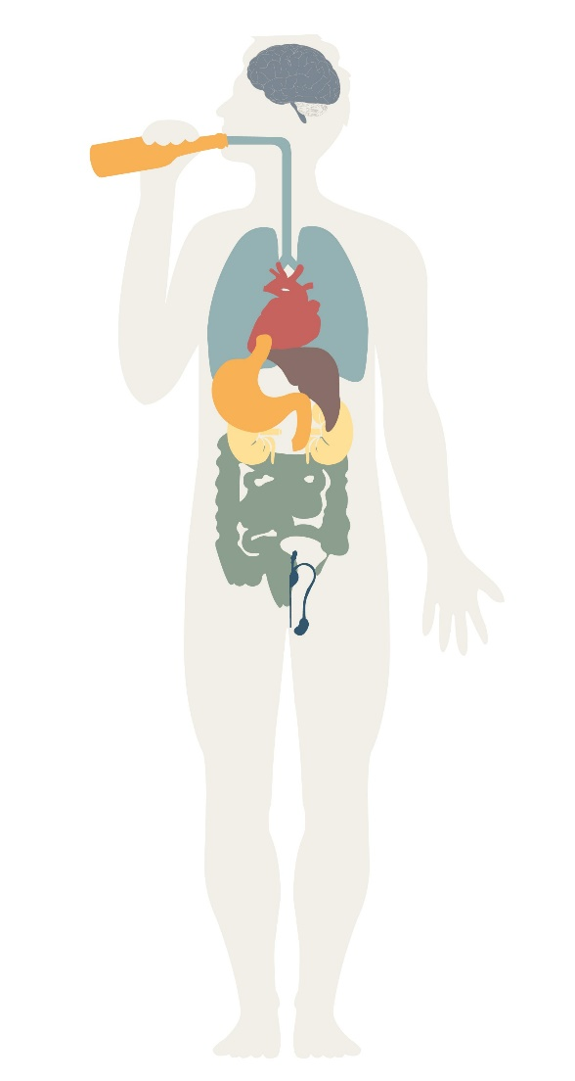
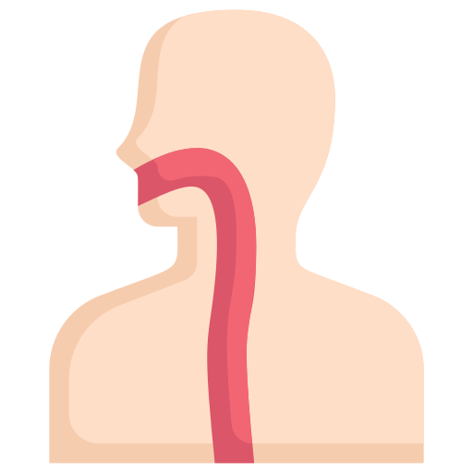
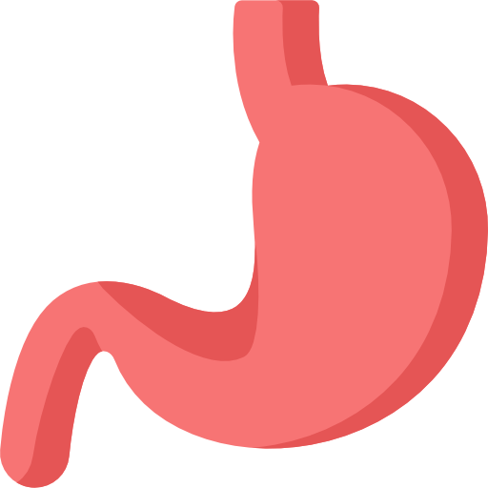
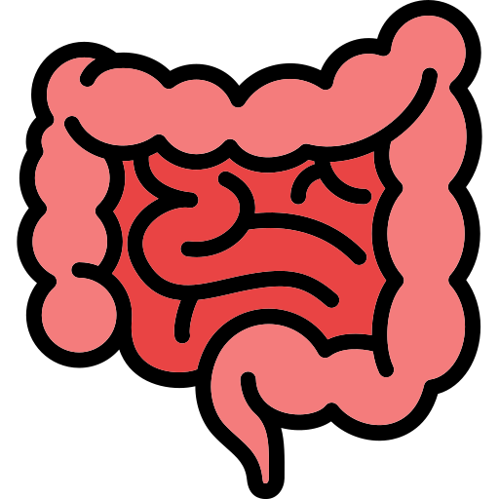
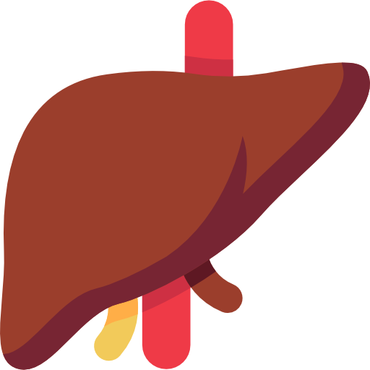
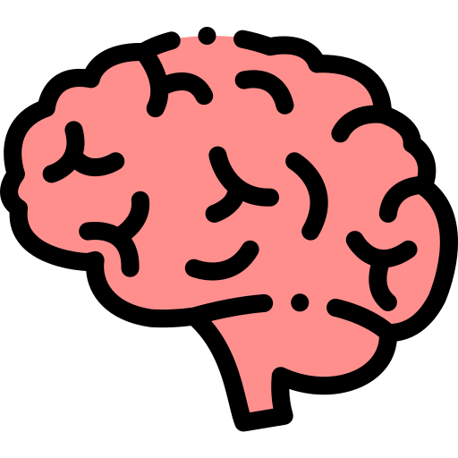
Alkohol im Körper
Was passiert im Körper, wenn man trinkt:
Aufnahme und Abbau
Aufnahme
Mund & Speiseröhre: sehr wenig
Verteilung
Über die Leber in den Blutkreislauf
Abbau
Hauptsächlich in der Leber (→ Bildung giftigen Zwischenprodukten)
Magen: ca. 20%
Dünndarm: ca. 80% (schnell & effizient)
Besonders betroffen: Gewebe mit viel Wasser (z.B. Gehirn & Leber)
Kleiner Teil wird über Atem, Schweiss, Urin ausgeschieden
~20%
~80%
→ Alkoholkonsum betrifft den ganzen Körper!
Lizenz erworben bei https://shutterstock.com/
Notes:
Frei sprechen – nicht ablesen: Das macht es leichter, zuzuhören.
Weiss jemand, was im Körper passiert, wenn wir Alkohol trinken? Wie wird er aufgenommen und abgebaut? (Kurzer interaktiver Austausch) Aufnahme: Alkohol wird vor allem im Dünndarm aufgenommen, etwa 80 % und ca. 20% über den Magen.
Verteilung: Alkohol gelangt über die Leber in den Blutkreislauf und verteilt sich im ganzen Körper. Besonders wasserreiche Organe wie das Gehirn und die Leber sind betroffen.
Abbau: Die Leber baut den meisten Alkohol ab, dabei entstehen giftige Zwischenprodukte. Ein kleiner Teil wird über Atem, Schweiss und Urin ausgeschieden
Bild: https://www.flaticon.com/free-icon/liver_508798?term=liver&page=1&position=5&origin=search&related_id=508798 https://www.flaticon.com/free-icon/brainstorm_1787077?term=brain&page=1&position=2&origin=search&related_id=1787077 https://www.flaticon.com/free-icon/esophagus_3817903?term=esophagus&page=1&position=8&origin=search&related_id=3817903 https://www.flaticon.com/free-icon/stomach_508794?term=stomach&page=1&position=3&origin=search&related_id=508794 https://www.flaticon.com/free-icon/intestine_8855323?term=colon&page=1&position=5&origin=search&related_id=8855323

Slide 12

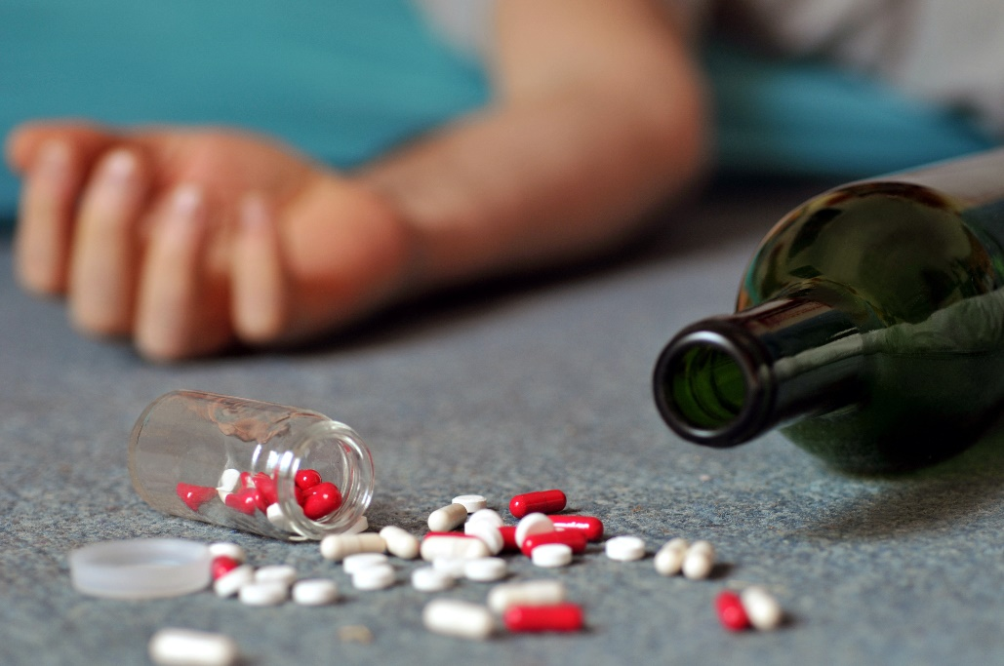
Mischkonsum
Lizenz erworben bei https://shutterstock.com/
Notes:
Frei sprechen – nicht ablesen: Das macht es leichter, zuzuhören.
Interaktive Frage: Wer von Ihnen hat schon einmal den Begriff Mischkonsum gehört? Was versteht ihr darunter? Was könnten die Konsequenzen davon sein?

Slide 13


Was ist Mischkonsum
Gefahren von Mischkonsum
Was ist Mischkonsum?
Die gleichzeitige oder kurz aufeinanderfolgende Einnahme von mehreren Substanzen, die Körper oder Psyche beeinflussen (z.B. Alkohol und Medikamente).
Warum ist es gefährlich?
Belastet den Körper: Organe müssen härter arbeiten.
Unerwartete Wechselwirkungen:
Mittel können plötzlich anders wirken.
Nebenwirkungen können stärker werden.
Risiko für Organschäden oder im schlimmsten Fall Organversagen – bis hin zum Tod.
Notes:
Frei sprechen – nicht ablesen: Das macht es leichter, zuzuhören.
Mischkonsum bedeutet, dass Alkohol zusammen mit anderen Substanzen konsumiert wird, wie beispielsweise Medikamenten. Solche Kombinationen können gefährlich sein. Eine Ärztin oder ein Arzt wählt Medikamente so aus, dass diese dem Körper möglichst nicht schaden. Wenn jedoch Alkohol hinzugefügt wird, können Medikamente und Alkohol unerwartete Wirkungen zeigen. Das bedeutet, dass die Wirkung der Medikamente durch Alkohol verändert oder ihre Nebenwirkungen verstärkt werden können. Das kann zu ernsthaften Problemen führen.
Beim Mischkonsum müssen die Organe härter arbeiten. Dies kann die Belastung für den Körper erheblich erhöhen und im schlimmsten Fall zu Organschäden oder im schlimmsten Fall Organversagen – bis hin zum Tod führen.

Slide 14
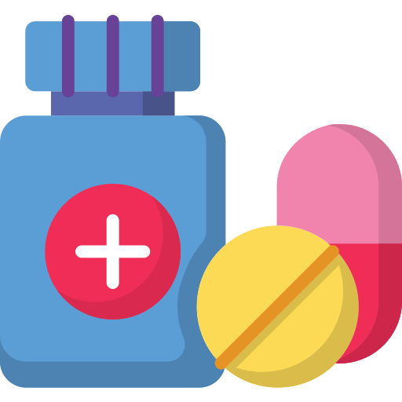
Was ist Mischkonsum
Gefahren von Mischkonsum
Besondere Risiken für Menschen mit Beeinträchtigungen
Viele sind auf tägliche Medikamente angewiesen → ein fester Bestandteil des Alltags.
Medikamente und Alkohol können lange im Körper wirken → ergibt sich unerwartete Wechselwirkungen
Sport: kann eine zusätzliche Belastung für den Körper darstellen!
Notes:
Frei sprechen – nicht ablesen: Das macht es leichter, zuzuhören.
Für Menschen, die auf tägliche Medikamente angewiesen sind, ist das Risiko besonders hoch. Alkohol und Medikamente können sich im Körper ansammeln.
Die körperliche Anstrengung beim Sport verstärkt die Belastung zusätzlich. Wenn der Körper durch Mischkonsum bereits belastet ist, kann dies eine gefährliche Situation schaffen. Mischkonsum ist gefährlich, da die Wirkung von Substanzen unvorhersehbar wird und die Belastung für den Körper erheblich steigt. Es ist wichtig, sich dieser Risiken bewusst zu sein.
Bild: https://www.flaticon.com/free-icon/sports-bar_6606855?term=beer+and+sport&page=1&position=5&origin=search&related_id=6606855
https://www.flaticon.com/free-icon/medicine_1546140?term=drugs&page=1&position=13&origin=search&related_id=1546140

Slide 15
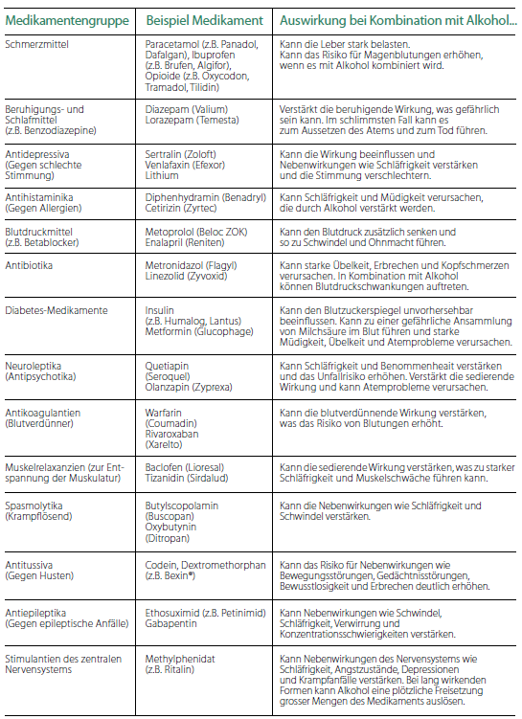
Gefährlicher Mischkonsum
Beispiele der gefährlichen Mischungen
Medikamenten -gruppe | Beispiel Medikament | Auswirkung bei Kombination mit Alkohol: Alkohol …
Schmerzmittel | Paracetamol (z.B. Panadol, Dafalgan) Ibuprofen (z.B. Brufen, Algifor) | Kann die Leber stark belasten. Kann das Risiko für Magenblutungen erhöhen, wenn es mit Alkohol kombiniert wird
Beruhigungs- und Schlafmittel (z.B. Benzodiazepine) | Diazepam (Valium) | Verstärkt die beruhigende Wirkung, was gefährlich sein kann. → Im schlimmsten Fall kann es zum Aussetzen des Atems und zum Tod führen
 | Lorazepam (Temesta)
Unsicher? → Besser nicht trinken oder vorher unbedingt abklären
Notes:
Frei sprechen – nicht ablesen: Das macht es leichter, zuzuhören.
In der Broschüre findet ihr eine Liste mit gefährlichen Kombinationen. Heute gehen wir auf die ersten zwei Beispiele ein.
Stellen wir uns vor: Nach dem Sport tut der Fuss weh, man nimmt ein Schmerzmittel wie Ibuprofen. Vielleicht hat man geschwitzt, wodurch der Körper weniger Wasser hat und dadurch empfindlicher auf Alkohol reagiert. Anschliessend trinkt man ein Glas Alkohol. Diese Kombination kann gefährlich werden.
Schmerzmittel belasten die Leber, und zusammen mit Alkohol steigt das Risiko für Magenblutungen.
Ein weiteres Beispiel sind Beruhigungs- oder Schlafmittel, wie Benzodiazepine. Diese Kombination mit Alkohol ist besonders gefährlich. Die beruhigende Wirkung wird verstärkt, was zu Atemaussetzern führen kann. Im schlimmsten Fall endet das tödlich.
Wenn ihr unsicher seid, ob ihr Alkohol trinken könnt, klärt das immer vorher ab. Im Zweifel: Lieber darauf verzichten.
Bild: https://www.flaticon.com/free-icon/skeleton_5875933?term=death&page=1&position=13&origin=search&related_id=5875933

Slide 16
Unterstützung anbieten und holen
Notes:
Frei sprechen – nicht ablesen: Das macht es leichter, zuzuhören.

Slide 17
Was kann ich machen
Jemand hat ein Problem → Was kann ich machen?
Unsicher? Frag nach Hilfe:
Kontaktiere eine Fachstelle oder Fachperson
Wichtige Punkte:
Vereine und Sportangebote sind ein wichtiger Teil des Lebens für viele.
Ausschluss kann ernsthafte soziale und psychologische Folgen haben.
Ansprechen:
Ruhiger, privater Ort
Direkt und freundlich
Keine Vorwürfe oder moralische Bewertung
Im Gespräch:
Aktiv zuhören und Verständnis zeigen.
Informationen zu Beratungsstellen anbieten.
Privatsphäre und Entscheidungsfreiheit der Person respektieren.
Das gilt unabhängig von der Substanz und für alle Menschen
Notes:
Frei sprechen – nicht ablesen: Das macht es leichter, zuzuhören.
Wenn wir merken, dass jemand ein Problem hat, fragen wir uns oft: Was kann ich tun? Wie kann ich helfen? Es gibt einige wichtige Punkte, die wir beachten können.
Erstens: Wenn ihr unsicher seid, holt euch Unterstützung bei Fachstellen oder Fachpersonen. Zweitens: Denkt daran, dass Vereine und Sportangebote oft ein wichtiger Teil des Lebens sind. Ein Ausschluss kann schwere soziale und psychologische Folgen haben.
Es ist wichtig, erst einmal nachzufragen, wenn man nicht sicher ist, ob überhaupt ein Problem besteht. Geht nicht mit Vorurteilen in das Gespräch. Lasst die Person erzählen und erklären, bevor ihr Schlüsse zieht.
Es ist wichtig, das Thema ruhig und respektvoll anzusprechen. Wählt einen privaten Ort, sprecht direkt, freundlich und ohne Vorwürfe. Zeigt Verständnis, hört aktiv zu und bietet konkrete Hilfe an, zum Beispiel Informationen über Beratungsstellen. Ganz wichtig: Respektiert die Privatsphäre und die Entscheidungsfreiheit der Person.

Slide 18









Wo holt man Unterstützung
Diverse Organisationen
Notes:
Frei sprechen – nicht ablesen: Das macht es leichter, zuzuhören.
Ärzte und Gesundheitszentren: Hausärzte sind eine der ersten möglichen Anlaufstelle.
Suchtberatungsstellen:
In der Schweiz gibt es zahlreiche Beratungsstellen, die auf Alkoholprobleme spezialisiert sind. Diese bieten anonym und in vielen Fällen kostenlos Unterstützung.
Selbsthilfegruppen: Gruppen wie die Anonymen Alkoholiker (AA) haben in der Schweiz viele Treffen, wo man sich mit anderen Betroffenen austauschen und Unterstützung finden kann. Online-Ressourcen: Im Internet gibt es viele hilfreiche Webseiten mit umfassenden Informationen und Materialien zum Thema Alkoholmissbrauch.

Slide 19




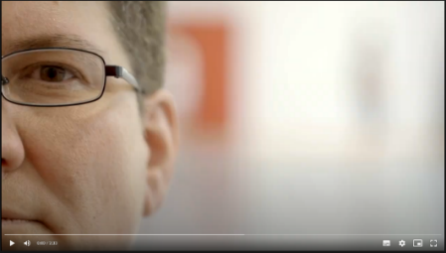

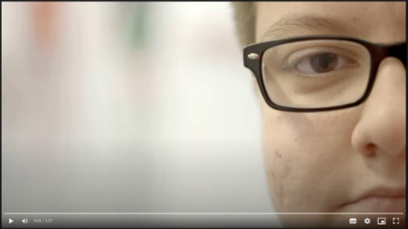
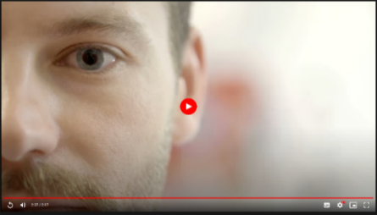
Projektidee
Was kann ich machen?
Broschüre weitergeben
Videos teilen
Folien und Präsentation im Verein selbst nutzen
Inhalte auf der Projekt-Webseite: www.isamb.ch
Ansprechen und Unterstützung anbieten
Man kann auf das Thema aufmerksam machen und es indirekt ansprechen, in dem man die Informationen teilt.
Notes:
Frei sprechen – nicht ablesen: Das macht es leichter, zuzuhören.
Broschüre: Die Broschüre ist eine wertvolle Ressource, die viele wichtige Informationen und Tipps enthält. Sie kann einfach weitergegeben werden, um das Thema anzusprechen. Videos teilen: Die Videos sind ebenfalls ein einfacher und effektiver Weg, Aufmerksamkeit zu schaffen. Sie können leicht in sozialen Medien oder direkt an Personen geteilt werden. Inhalte auf der Projekt-Website nutzen: Auf der Projekt-Website findet ihr alle Informationen und Ressourcen übersichtlich gesammelt. Ein Blick lohnt sich, um weitere Details und Materialien zu finden.
Ansprechen und Unterstützung anbieten: Natürlich bleibt das persönliche Ansprechen ein zentraler Punkt. Man kann direkt auf Personen zugehen, Unterstützung anbieten und gemeinsam Lösungen suchen.
Wie ihr seht, gibt es viele Wege, um auf das Thema aufmerksam zu machen. Wichtig ist: Man kann es auch indirekt ansprechen, indem man Informationen teilt. So erreicht man Menschen oft auf eine natürliche und weniger konfrontative Weise. Es geht nicht darum, zu belehren, sondern zu unterstützen. Jeder kleine Schritt hilft, mehr Bewusstsein für dieses wichtige Thema zu schaffen. Bild:
https://www.flaticon.com/free-icon/talking_1787116?term=talk&page=1&position=83&origin=search&related_id=1787116
https://www.flaticon.com/free-icon/presentation_1436716?term=presentation&related_id=1436716
https://www.flaticon.com/free-icon/website_977597?term=website&page=1&position=21&origin=search&related_id=977597

Slide 20

Danke, dass ihr da wart!
Notes:
Frei sprechen – nicht ablesen: Das macht es leichter, zuzuhören.
Wir haben heute gesehen, welche Rolle Alkohol im Sport spielt, welche Risiken und Folgen er mit sich bringen kann, und wie wir Menschen unterstützen können. Vielen Dank, dass ihr heute dabei wart und euch mit diesem wichtigen Thema beschäftigt habt. Wenn ihr Fragen habt oder weitere Informationen benötigt, stehen wir gerne zur Verfügung.

